Slide 1
Capítulo 3: Descripción del z/OS

Slide 2
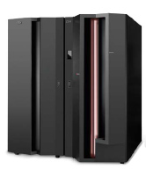
Objetivos del capítulo
Ser capaz de:
Dar ejemplos de cómo el z/OS difiere de un sistema operativo de usuario único.
Nombrar los principales tipos de almacenamiento usados por el z/OS.
Explicar el concepto de memoria virtual y su uso en z/OS.
Nombrar la relación entre páginas, frames y bloques.
Listar algunas características que definen el sistema operativo z/OS
Enumerar algunos programas productos usados en z/OS para proveer un sistema completo.
Describir algunas diferencias y similitudes entre el z/OS y los sistemas operativos UNIX.

Slide 3
Términos clave en este capítulo:
Espacio de direccionamiento (address space)
Direccionabilidad
Almacenamiento auxiliar
Traducción dinámica de dirección (DAT - dynamic address translation)
Frame
Entrada/Salida (I/O)
Middleware
Multiprocesamiento
Multiprogramación
Page / Paging
Page data set
Programa Producto
Almacenamiento Real
Slot
UNIX
Memoria Virtual
z/OS

Slide 4
Qué es z/OS?
Es el sistema operativo mainframe más utilizado.
Es un sistema operativo de 64-bit
Idealmente usado para grandes cargas de trabajo, para varios usuarios en forma simultánea
Diseñado para:
  Servir a 1000s de usuarios simultáneamente
  Procesamiento de I/O intensivo
  Procesamiento de altas cargas de trabajo
  Manejo seguro de aplicaciones críticas
Notes:
El sistema operativo que discutiremos en este curso es el z/OS, el sistema operativo
mainframe más usado. El z/OS está diseñado para ofrecer un ambiente estable, seguro
y de continua disponibilidad para aplicaciones ejecutando en el mainframe.
Para comprender cómo y porqué las funciones del z/OS lo hacen, en importante entender
el ambiente de esas funciones, esas funciones que hacen al z/OS único, reflajan los ambientes
de computación que maneja.
El z/OS realiza su trabajo dividiéndolo en piezas, y dando porciones del job a los distintos
componentes del sistema y subsistemas que trabajan en forma interdependiente. En cualquier
momento, un componente u otro toma el control del procesador, realiza su función,
y luego pasa el control a otro program de usuario o a otro componente.

Slide 5
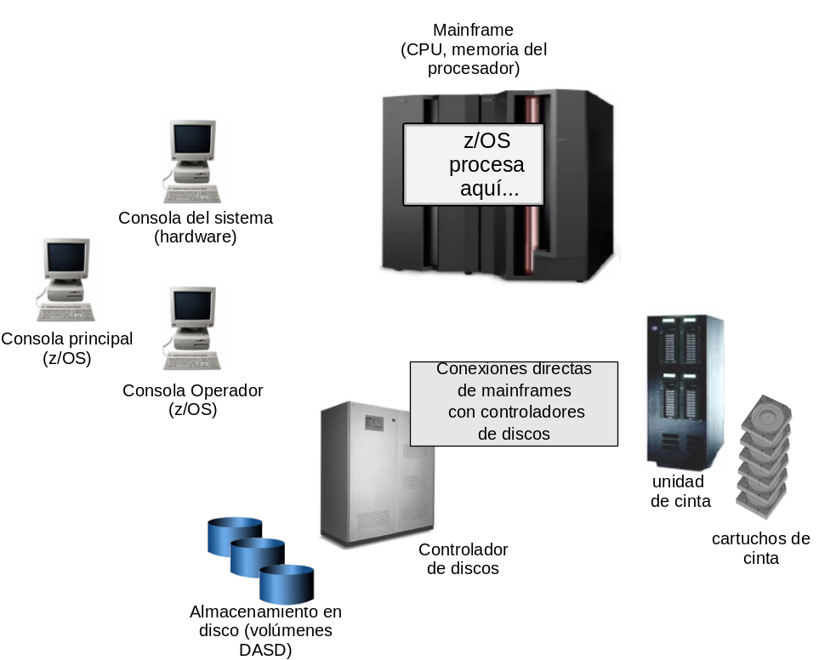
Recursos de hardware manejados por el z/OS
Notes:
El hardware de mainframe consiste de procesadores y múltiples dispositivos periféricos como discos
(llamados dispositivos de almacenamiento de acceso directo, o direct access almacenamiento devices o DASD),
unidades de cintas magnéticas (TAPE), y varios tipos de consolas de usuario. Cintas y discos se usan
para funciones del sistema y programas de usuario ejecutados por el z/OS.
Aquí no se muestran otros dispositivos, por ejemplo unidades de control de dispositivos, como el director,
que conecta el mainframe a las unidades de cintas, discos y consolas.

Slide 6
Descripción Componentes Internos del z/OS
Módulos, programas del sistemas (macros), componentes del sistema
Uso de la “program status word” (PSW)
Técnicas de multiprogramación y multiprocesamiento
Información sobre el sistema, recursos y tareas, contenida en bloques de control (control blocks)
Manejo de almacenamiento físico:
  Almacenamiento real (Real storage)
  Almacenamiento auxiliar (Auxiliary storage)
  Almacenamiento virtual (Virtual storage)
Notes:
Un grupo de instrucciones relacionadas se la denomina una rutina o módulo. Un conjunto de
módulos que realizan algo en particular se llama componente del sistema.
Secuencia de instrucciones que realizan funciones del sistema de uso frecuente se pueden invocar
con macro intrucciones ejecutables, o macros. Existen macros de z/OS para funciones tales como
abrir y cerrar archivos de datos, carga borrado de programas, y envío de mensajes al operador.
La “program status word (PSW)” es un área de datos de 64 bits en el procesador, que junto con
registros de control, registros de tiempos y prefijos, provven detalles cruciales para el hardware
y software. Además la PSW incluye la dirección de la siguiente intrucción del programa e
información de control sobre el programa en ejecución. Cada procesador tiene una sóla PSW
corriente. De esta manera sólo una tarea se puede ejecutar en un procesador por vez.
El z/OS es capaz de multiprogramación (multiprogramming), o ejecutar varios programas
concurrentemente. En multiprogramación, cuando una tarea no usa el procesador, el sistema
la suspende , o interrumpe (interrupt), la tarea libera el procesador para que trabaje otra tarea.
El z/OS también puede realizar multiprocesamiento (multiprocessing), que es la operación
simultánea de dos o más procesadores que comparten varios recursos de hardware, como
memoria y discos.
Como las instrucciones ejecutan el trabajo del computador del sistema, mantiene información
sobre este trabajo en áreas de almacenamiento conocidas como control blocks.
Hay tres tipos de bloques de control en z/OS:
System-related control blocks
Resource-related control blocks
Task-related control blocks
Cada bloque de control del sistema representa un sistema z/OS y contiene información detallada
del sistema, como por ejemplo cuántos procesadores están en uso. Cada bloque de control de
recursos representa por ejemplo un procesador o disco. Cada bloque de control de tarea
representa una unidad de trabajo.
Conceptualmente, los mainframes y todas las otras computadoras tienen dos tipos de almacenamiento
físico o memoria:
El almacenamiento físico localizado en el propio procesador mainframe. Llamado memoria del procesador o real
El almacenamiento físico externo al mainframe, incluyendo al almacenamiento en discos y cintas, llamado auxiliar.

Slide 7
Conceptos de Memoria Virtual
La memoria virtual es una “ilusión” creada a través del manejo del almacenamiento real y auxiliar del z/OS mediante tablas.
Las partes procesadas de un programa se mantienen en la memoria real; el resto, se mantiene en la memoria auxiliar.
El rango de memoria virtual direccionable disponible para un usuario o programa o el sistema operativo es un Address Space
Cada usuario o programa procesando, se representa por un address space (cada usuario recibe una cantidad limitada de memoria privada)
Notes:
Memoria Virtual significa que cada programa en ejecución puede asumir que tiene acceso a
todo la memoria real definida por el esquema de direccionamiento dada por la arquitectura.
El único límite es el número de bits en la dirección de memoria.
Para permitir a cada usuario actuar de esta manera, suficiente memoria real existe en el computador,
pero el z/OS sólo mantiene porciones activas de cada programa en memoria real. El z/OS mantiene
el resto del código y datos en archivos especiales en almacenamiento (o memoria) auxiliary,
que usualmente consiste en un número de discos de alta velocidad o acceso (DASDs).
Un address space es un área de direcciones virtuales disponibles para la ejecución de instrucciones
y almacenar datos. El rango de direcciones virtuales en un addres space comienza en cero y puede
extenderse a la dirección más alta permitida por la arquitectura del sistema operativo.
El z/OS provee a cada usuario con un único address space y mantiene la diferencia entre los
programas y datos pertenecientes a cada address space.

Slide 8
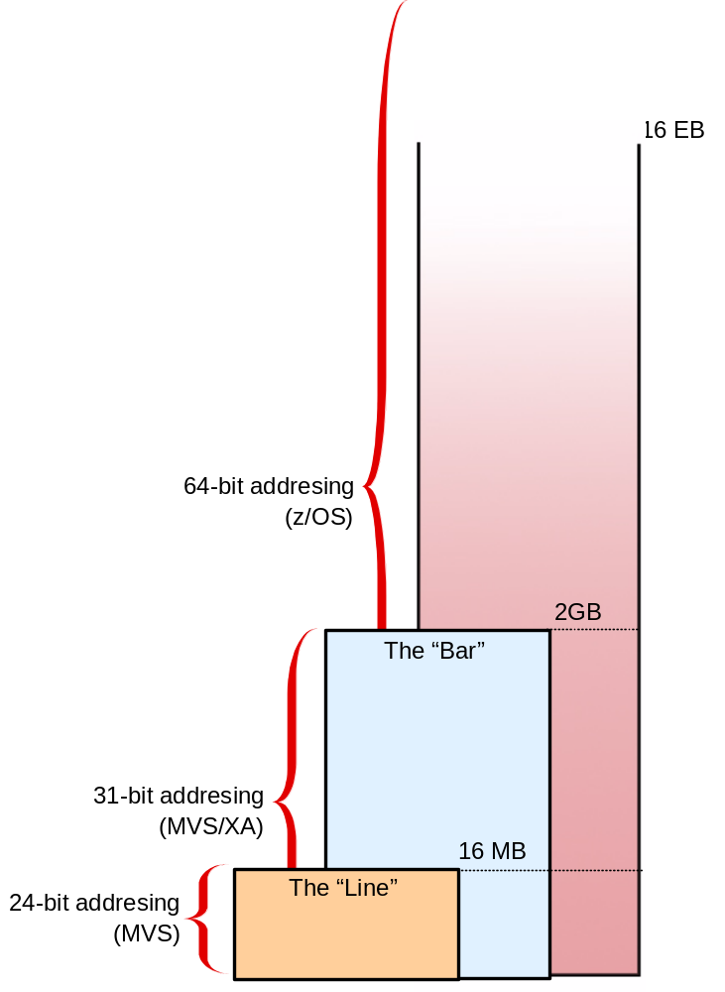
El concepto de Address Space
Notes:
Con el release de los mainframes zSeries en el 2000, IBM extendió el direccionamiento de la
arquitectura a 64 bits. Con estos 64 bits de direccionamiento, el tamaño potencial de un address
space de z/OS expande tanto su tamaño que necesitamos nuevos términos para describirlo.
En cada address space, llamado address space de 64 bits, es de un tamaño de 16 axabytes (EB),
que es un poco más que mil millones de gigabytes. El nuevo address space tiene lógicamente
264 direcciones. Esto es 8 mil millones de veces el tamaño de un address space de 2 GB.
El número es 16 seguido de 18 ceros: 16,000,000,000,000,000,000 bytes, o 16 EB.
Decimos que el tamaño potencial es 16 EB debido a que el z/OS, por default, continúa creando
address spaces de 2 GB. El address space execede este límite sólo si el programa ejecutando
en él asigna (allocate) por arriba de la dirección de 2 GB. Si es así, el sistema operativo z/OS
incrementa la memoria disponible al usuario de 2 GB a 16 EB.
La dirección de 16 MB proviene del punto de divición de dos arquitecturas (direccionamiento de
24 bits con MVS/370 y la de 31 bits introducida en el sistema operativo MVS Extended Architecture
o MVS/XA), y se la llama usualmente línea (line). El área que separa la memoria virtual por debajo
de la dirección de 2 GB del área privada del usuario se la llama barrera (bar).

Slide 9
Cómo trabaja la Memoria Virtual?
La memoria virtual esta dividida en páginas de 4-kilobytes
La transferencia de páginas entre la memoria real y auxiliar se llama paging.
Cuando una dirección solicitada no se encuentra en memoria real, se produce una interrupción y el sistema trae la página requerida a memoria real.
z/OS usa tablas para mantener el registro de las páginas
Dynamic Address Translation (DAT)
Frames, pages y slots son todos repositorios para una página de información
Notes:
Para que un procesador ejecute una instrucción de programa, la instrucción y el dato referenciado
debe estar en memoria real. La convención de los primeros sistemas operativos fue el de tener todo
el programa residente en memoria real cuando sus instrucciones se ejecutan. Sin embargo, no es
necesario que todo el programa esté en memoria real cuando se ejecutan instrucciones. Por el contrario,
tener piezas del programa en memoria real sólo cuando el procesador esté listo para ejecutarlas,
moviéndolas a memoria auxiliar cuando no sean necesarias, de esta manera un sistema operativo
podría ejecutar más y mayores programas concurrentemente.
El sistema operativo puede dividir un programa en piezas asignadas cada una a un único address space.
Este arreglo permite que al sistema operativo mantener la pista de esas piezas. En el z/OS las piezas
de programas se llaman páginas (pages)
El z/OS usa tablas para determinar si una página está en memoria real o auxiliar, y dónde.
Para encontrar una página de un programa, el z/OS chequea la tabla por la dirección virtual de la página,
en lugar de buscar por todos los discos físicos. El z/OS entonces transfiere la página a memoria real o
enviándola a memoria auxiliar, según sea el caso. El movimiento de páginas entre slots de memoria
auxiliar y frames de memoria real se llama paginado (paging). Paging es clave para entender el uso
de la memoria virtual en z/OS.
Dynamic address translation, o DAT, es el proceso de traducción de una dirección virtual durante una
referencia de memoria en su correspondiente dirección real.
El almacenamiento físico está dividido en áreas, del mismo tamaño y accesible por una única dirección.
En memoria real se llama frames, en auxiliar slots.

Slide 10
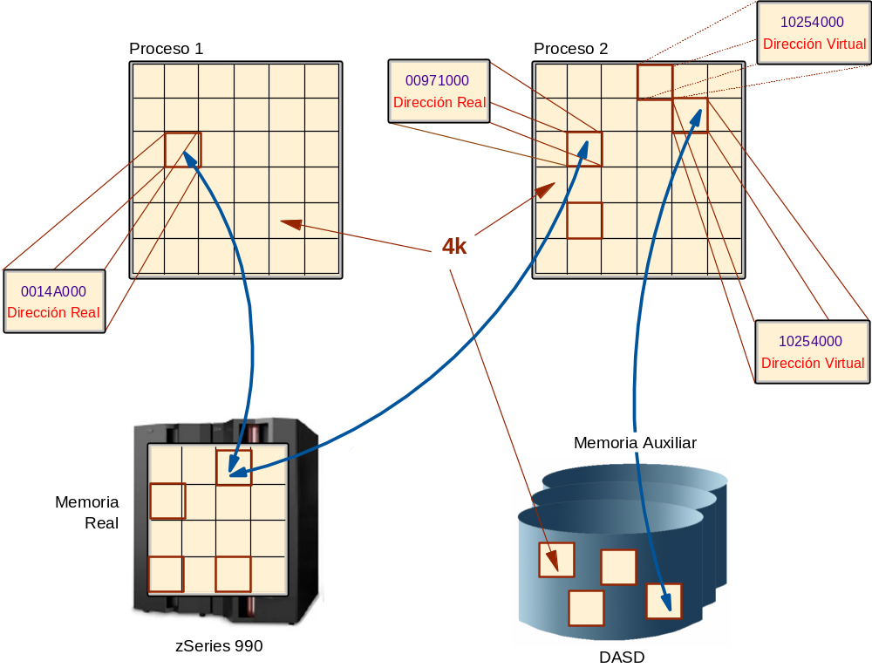
Cómo trabaja la Memoria Virtual (cont…)
Notes:
Una dirección es un identificador de una requerida pieza de información, pero no una descripción
de dónde está en memoria real. Esto permite que el tamaño de un address space (esto es, todas
las direcciones desponibles de un programa) exceder la cantidad de memoria real disponible.
Todas las referencias de memoria real se hacen en términos de direcciones de memoria virtual.
Se usa un mecanismo de hardware para mapear la dirección de memoria virtual a una ubicación
de memoria real. Como se muestra, la dirección virtual 10254000 puede existir más de una vez,
debido a que cada dirección virtual mapea a una dirección diferente en memoria real.
Cuando una dada dirección no está en memoria real, una interrupción de hardware se le indica al
z/OS y el sistema operativo brinda las instrucciones necesarias y el dato en memoria real.

Slide 11
Pages, Frames y Slots
Las partes de un programa ejecutando en memoria virtual deben ser movidas entre el almacenamiento real y el auxiliar:
  Un bloque de memoria real es un frame.
  Un bloque de memoria virtual es un page.
  Un bloque de memoria auxiliar es un slot.
Una page, un frame y un slot, tienen todos el mismo tamaño: 4096 bytes (4 kilobytes).
Para el programador, el programa completo parece ocupar espacio contiguo en la memoria real, en todo momento.

Slide 12
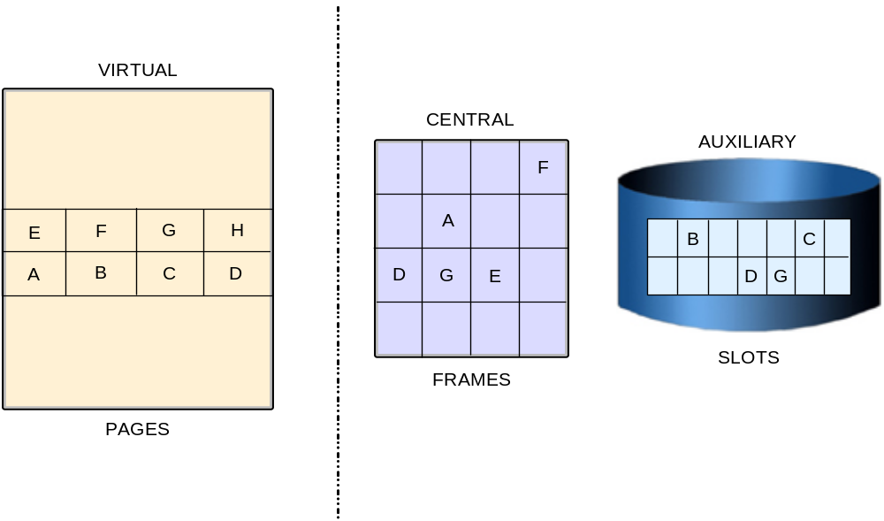
Pages, Frames y Slots (cont…)
Notes:
Aquí se muestra al z/OS realizando el paginado de un programa ejecutando en memoria virtual.
Los boxes con letras representan partes del programa. A simple vista, las partes A, E, F y H del
programa estan activas y ejecutando en frames de memoria real, mientras que las partes
B, C, D y G están inactivas y se movieron a slots de memoria auxiliar. Todas las partes del programa,
sin embargo, residen en memoria virtual y tienen direcciones de memoria virtual

Slide 13
Page Stealing
z/OS trata de mantener una cantidad adecuada frames de memoria real, disponible y al alcance de la mano.
Cuando esta cantidad baja, el z/OS usa page stealing para recargarlo.
Las páginas (pages) a las que no se ha tenido acceso por un tiempo considerable son buenas candidatas para page stealing
El z/OS utiliza varios administradores de memoria para llevar un registro de todas las pages, frames y slots en el sistema.

Slide 14
Swapping
El Swapping es uno de los tantos métodos que el z/OS usa para balancear la carga de trabajo en el sistema y asegura el mantenimiento de una adecuada cantidad disponible de frames de memoria real.
El Swapping produce el efecto de mover un address space completo dentro o fuera de la memoria real:
  Un swapped-in address space está activo: teniendo páginas en frames de memoria real y pages en slots de memoria auxiliar.
  Un swapped-out address space está inactivo: el address space reside en memoria auxiliar y no puede ejecutarse hasta que sea swapped-in.
Notes:
“Working set” es el número de páginas activas de una aplicación. Las páginas inactivas se les hace “page out”, dejando las páginas activas en memoria.
Cuando una aplicación entera se mueve a memoria auxiliar se lo llama “swapped out”. Esto quiere decir que todas las páginas (incluyendo el working set) se mueven a un data set de swap separadot. Cuando los recursos se liberan, la aplicación es vuelta a memoria.

Slide 15
Breve historia del direccionamiento del z/OS
: El Sistema /370 define direcciones de memoria de 24 bits de longitud.
: El Sistema /370-XA extendió el direccionamiento de la arquitectura a 31 bits.
2000: La arquitectura z extendió el direccionamiento a 64 bits.

Slide 16
Direccionando valor a un byte
Bits 0 0 0 0 0 0 0 0
Conteo de bits 1 2 3 4 5 6 7 8
Valores de bits 128 64 32 16 8 4 2 1 (binario, potencia de 2)
En resumen:
Un byte puede direccionar hasta 256 posiciones
Tres bytes pueden direccionar hasta 16 millones de posiciones

Slide 17
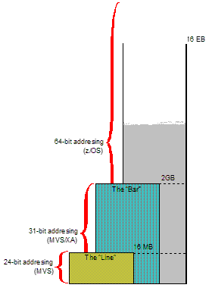
Breve historia del direccionamiento del z/OS (continuación…)
Notes:
La dirección de 16 MB proviene del punto de división entre las dos arquitecturas previas (direccionamiento de 24 bits introducida con el MVS/370 y el direccionamiento de 31 bits del sistema MVS Extended Architecture o MVS/XA), y a veces llamado ‘la línea’. El área que separa al almacenamiento virtual por debajo de la dirección de 2 GB del área del usuario se lo denomina ‘la barra’.
Con las versiones (o releases) de mainframe zSeries en el 2000, IBM extendió más aún el direccionamiento de la arquitectura de 64 bits. Con 64 bits de direccionamiento, el tamaño potencial de un address space se expandió a un valor tan vasto que necesitamos nuevos términos para describirlo. Cada address space, llamado de 64 bits, tiene un tamaño de 16 exabytes (EB); un exabyte es ligeramente más que un mil millones de gigabytes. El nuevo address space tiene 264 direcciones lógicas. Esto es 8 mil millones de veces el tamaño del anterior address space de 2 GB. El número es 16 seguido de 18 ceros: 16,000,000,000,000,000,000 bytes, o 16 EB.

Slide 18
Qué hay en un Address Space?
El z/OS provee a cada usuario de un único address space, y mantiene la distinción entre los programas y los datos que pertenecen a cada address space.
Debido a que mapea todas las direcciones disponibles, un address space incluye código y datos del sistema, como también código y datos del usuario. Así, no todas las direcciones mapeadas están disponibles para código y datos del usuario.

Slide 19
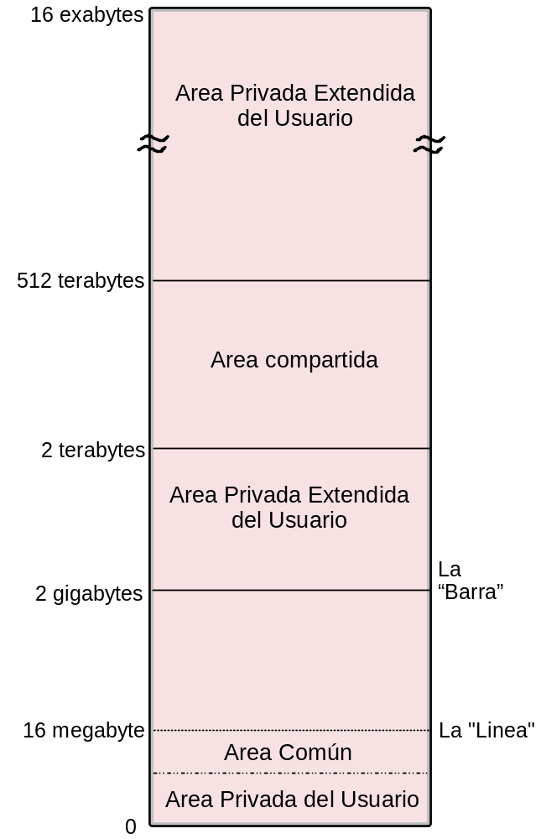
Mapa de Address Space de 64-bits
Notes:
0 to 2³¹ La distribución es la misma.
2³¹ - 2³² De 2 GB a 4 GB se considera la barrera. Por debajo de la barrera se puede
direccionar con una dirección de 31 bits. Por arriba de la barrera requiere
una dirección de 64 bits.
2³² - 2⁴¹ El área baja no compartida (área privada de usuario) comienza en los 4 GB
y se extiende a 2⁴¹.
2⁴¹ - 2⁵⁰ Area compartida (para memoria compartida) comeinza en 2⁴¹ y se extiende
a 2⁵⁰ o mayor, si es requerido.
2⁵⁰ - 2⁶⁴ Area alta no compartida (área privada del usuario) comienza en 2⁵⁰ o
donde el área compartida termine y llega a 2⁶⁴.

Slide 20
Address Space de z/OS
El z/OS y sus subsistemas relacionados requieren de address spaces propios para proveer un sistema operativo funcionando:
  Los address spaces del sistema se inicializan después del Master Scheduler. Estos address spaces llevan a cabo funciones para todos los otros tipos de address spaces que arrancan en z/OS.
  Address spaces de subsistema para las principales funciones del sistema y de productos de middleware tales como DB2, CICS, e IMS.
  Address spaces de TSO/E se crean para cada usuario que se conecte (log on) en z/OS.
  Address spaces para cada trabajo “batch” que corra en z/OS.

Slide 21
Cómo se administra el almacenamiento externo?
El manejo de dispositivos de almacenamiento externo involucra la asignación, ubicación, monitoreo, migración, respaldo (backup), recupero (restore) y el borrado de archivos.
Un sistema de producción típico de z/OS incluye procesos tanto manuales como automatizados para manejar el almacenamiento.
Un usuario o programa puede controlar directamente muchos aspectos del uso del almacenamiento de z/OS.
El principal medio para la administración del almacenamiento en z/OS es a través del DFSMS.
Notes:
En un sistema operativo, la administración del almacenamiento involucra la asignación (allocation),
ubicación, monitoreo, migración, respaldo (backup), recupero (restore) y el borrado de archivos.
Estas actividades pueden ser hechas manualmente o mediante el uso de procesos automatizados.
Cuando es automatizado, el sistema determina la ubicación del objeto y automáticamente administra
el respaldo, movimiento, espacio y seguridad. Un sistema z/OS productivo típico incluye ambos procesos.
Dependiendo como se configuran el z/OS y sus dispositivos de almacenamiento, un usuario o
programa puede controlar directamente muchos aspectos del uso de almacenamiento, y en los
primeros tiempos de los sistemas operativos, los usuarios debían hacerlo. Ahora se definen
especificaciones de la instalación para datos y administración de recursos, y se agregaron productos
de administración para automatizar el uso del almacenamiento, el principal es el DFSMS, ver Capítulo 4.

Slide 22
Resúmen de facilidades del z/OS
Address spaces y memoria virtual para usuarios y programas.
Tipos de memoria física disponibles: real y auxiliar.
Movimiento de programas y datos entre memoria real y auxiliar a través del paging.
Trabajo despachado para su ejecución, basado en prioridad y habilidad para ejecutar.
Gran conjunto de utilitarios para manejar archivos almacenados en disco o cinta.
Los operadores usan consolas para iniciar y finalizar el z/OS, ingresar comandos, y manejar el sistema operativo.

Slide 23
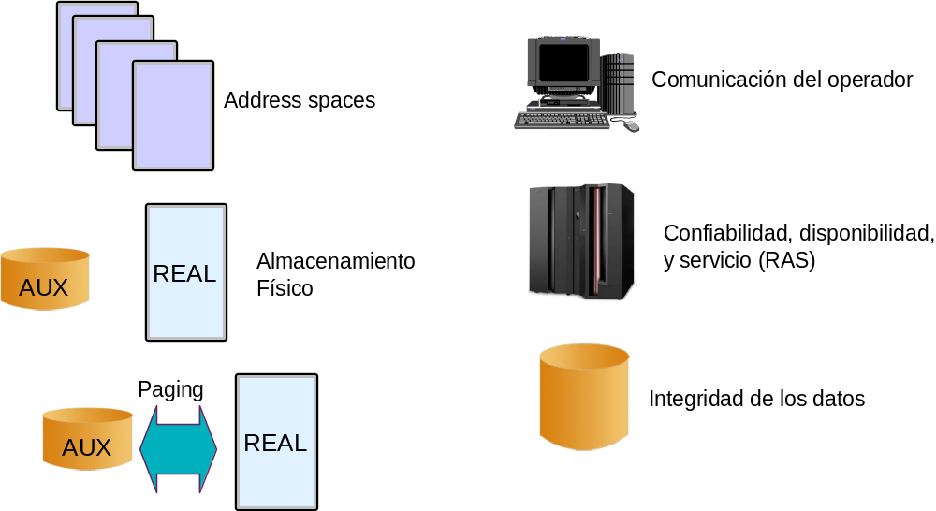
Resúmen de facilidades del z/OS (cont…)

Slide 24
Características que definen al z/OS
Usa address spaces para asegurar el aislamiento de áreas privadas
Asegura la integridad de datos independientemente de la cantidad de usuarios.
Puede procesar un gran número de jobs batch simultáneos, con balance automático de cargas de trabajo.
Permite incorporar seguridad en aplicaciones, recursos, y perfiles de usuario.
Permite múltiples subsistemas de comunicación al mismo tiempo.
Provee recupero extensivo, haciendo que los reinicios no planeados del sistema sean muy poco frecuentes.
Puede manejar cargas de trabajo mixtas.
Puede manejar grandes configuraciones de I/O de 1000s de unidades de discos, bibliotecas de cintas automatizadas, impresoras, redes de terminales, etc.
Puede controlarse desde una o más terminales operativas, o desde “application programming interfaces” (APIs) que permiten la automatización de funciones rutinarias del operador.
Notes:
El uso de address spaces en z/OS tiene varisa ventajas: Aislación de áreas privadas en
diferentes address spaces provee seguridad de sistema, manteniendo en cada address
space un área común accesible por todos los address spaces.
Asegura la integridad de datos independientemente de la cantidad de usuarios. El z/OS
previene a usuarios el acceso o cambio de cualquier objeto del sistema, incluyendo datos
de usuario, excepto aquellos autorizados mediante reglas manejadas por interfaces del sistema.
El sistema está diseñado para manejar un gran número de jobs batch concurrentemente,
sin necesitar por parte del usuario de administrar en forma externa los problemas del balanceo
de la carga o de integridad.
El diseño de seguridad se extiende a funciones del sistema como así también a un simple archivo.
Permite múltiples subsistemas de comunicación al mismo tiempo, permitiendo la inusual flexibilidad
en ejecutar dispares aplicaciones orientadas a comunicaciones (mezcla de prueba, producción y
versiones de vuelta a tras) al mismo tiempo. Por ejemplo, múltiples stacks TCP/IP operativas al mismo
tiempo, cada una con diferente direcciones IP y dando servicio adiferentes aplicaciones.
Provee recupero extensivo, haciendo que los reinicios no planeados del sistema sean muy poco frecuentes.
Interfaces del sistema permiten programas aplicativos con sus propios niveles de recupero, normalmente
usado por mayor cantidad de aplicaciones.
Puede manejar cargas de trabajo mixtas, con balance automático de recursos para asegurar los
requerimientos de producción establecidos por el administrador del sistema.
La interfaz del operador es una función crítica del z/OS. Provee información de estado (status),
mensajes ante situaciones de excepción, control del flujo de jobs, control de periféricos, y permite
al operador manejar situaciones de recupero inusuales.

Slide 25
Programas Producto para z/OS
Un sistema z/OS usualmente contiene programas producto adicionales (software con cargo), necesarios para crear un sistema de trabajo práctico:
  Administrador de seguridad
  Administrador de base de datos
  Compiladores
  Programas utilitarios
  Productos no-IBM
Notes:
No trataremos de listar todos los programas producto de z/OS (existen cientos); de los más comúnes incluye:
Un sistema de seguridad
z/OS provee una estructura a los clientes para agregar seguridad mediante el agregado de un producto
de administración de seguridadadd (el programa producto de IBM es Resource Access Control Facility o RACF®).
Hay otros productos no IBM disponibles.
Compiladores
z/OS incluye assembler y compilador C. Otros sería el COBOL, ofrecido por separado.
Facilidades de proceso de transacciones, IBM ofrece varios, incluyendo:
– Customer Information Control System (CICS)
– Information Management System (IMS)
– WebSphere
Un programa de clasificación (Sort)
Una gran variedad de programas utilitarios
Por ejemplo, el System Display and Search Facility (SDSF) que hace más fácile el uso del TSO.

Slide 26
Middleware para z/OS
Middleware es típicamente algo entre el sistema operativo y un consumidor final o aplicaciones de usario final.
El Middleware provee grandes funciones no provistas por el sistema operativo.
El típico z/OS middleware incluye:
  Sistemas de base de datos
  Servidores de Web
  Funciones de manejo de colas y ruteo de mensajes (MQ)
  Administradores de transacciones
  Máquinas virtuales de Java
  Funciones de procesamiento de XML
Notes:
Un producto middleware suele incluir una “application programming interface” (API).
Algunos casos de middleware API’s en mainframe incluye:
El conjunto de productos WebSphere, que provee un API completo que es portable a través de múltiples sistema operativos.
WebSphere MQ provee APIs cross-platform y mensajería inter-platform.
Producto de administración de base de datos DB2, que provee un API (en lenguaje SQL) usado con muchas aplicaciones y lengajes diferentes.

Slide 27
Una breve comparación entre z/OS y UNIX…
Algunos conceptos son comunes a ambos:
  “Boot” del Sistema versus “IPL” del Sistema
  Archivos (Files) versus data sets
  Editores → vi, ed, sed, y emacs (UNIX) versus ISPF (z/OS)
  telnet o rlogin (UNIX) versus TSO logon (z/OS)

Slide 28
Resúmen
z/OS, el sistema operativo de mainframe más utilizado, idealmente usado para el procesamiento de grandes cargas de trabajo y para varios usuarios concurrentemente.
La memoria virtual es una ilusión creada por la arquitectura, en la que el sistema parecería poseer más memoria de la que realmente posee.
Cada usuario de z/OS obtiene un address space que contiene el mismo rango de direcciones de memoria.
El z/OS está estructurado mediante address spaces, que son rangos de direcciones de memoria virtual.
Los sistemas de producción normalmente incluyen programas productos para middleware y otras funciones.
Notes:
Un sistema operativo es un conjunto de programas que manejan el trabajo interno de un computador.
El uso del sistema operativo z/OS de la multiprogramación y multiplocesamiento, juneto con la habilidad
de accesar y administrar cantidades enormes de operaciones de memoria y I/O, lo hace ideal para cargas
de trabajo en mainframe.
El concepto de memoria virtual es algo central al z/OS. Es una ilusión creada por la arquietctura, donde
el sistema cree tener más memoria de la que realmente tiene. La memoria virtual se crea mediante el
uso de tablas para mapear las páginas virtuales a páginas reales o slots de memoria auxiliar. Sólo las
porciones necesarias de un programa se cargan en memoria real. El z/OS mantiene las partes del
address space en memoria auxiliar.
Cada usuario de z/OS tiene un address space conteniendo los mismos rangos de direcciones de memoria.
El uso de address spaces en z/OS permite aislar áreas privadas en diferentes address spaces para
seguridad del sistema, permitiendo compartir programas y datos entre address spaces, mediante
un área común accesible por cada address space.
Programas ejecutando en z/OS y mainframes zSeries pueden ejecutar usando direccionamiento
de 24, 31 o 64 bits (y pueden cambiar entre ellos de ser necesario). Y pueden usar una mezcla
de instrucciones con operandos de distintos bits.

